Slide 1


Presentation of Computational Thinking with Data
By Team 2 (王润秋 杜易 林子翔 杨程)
2023年1月11日

Slide 2
从多角度探究影响疫情期间“问需金山”公众号订阅数量的因素
2023年1月11日

Slide 3


一、引子
二、传播渠道分析
三、用户分析
四、推文分析
五、功能分析
六、总结与展望
七、联系方式与页面展示
八、问答环节
汇报目录

Slide 4

一、引子
“问需金山”公众号
运用工具
数据来源
WeChat
Python
Jupyter Notebook
社区
曹杨社区
天府华阳
九堡社区
因素/角度
问卷星
推文
功能
用户
实地走访

Slide 5
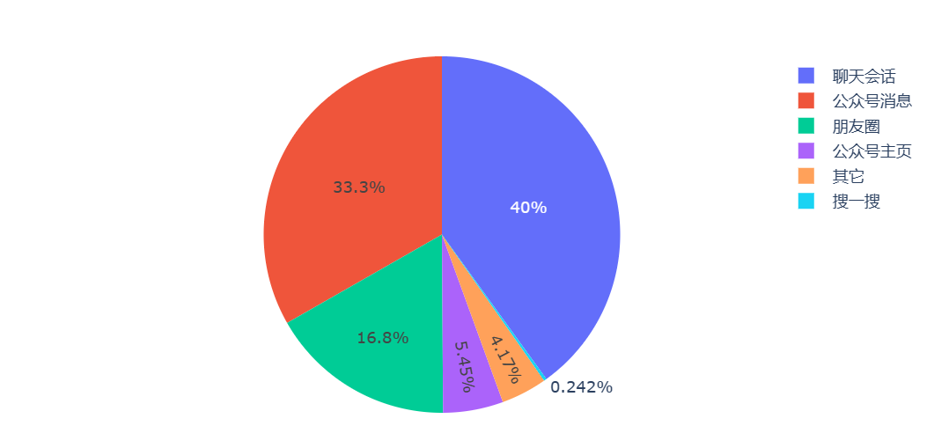
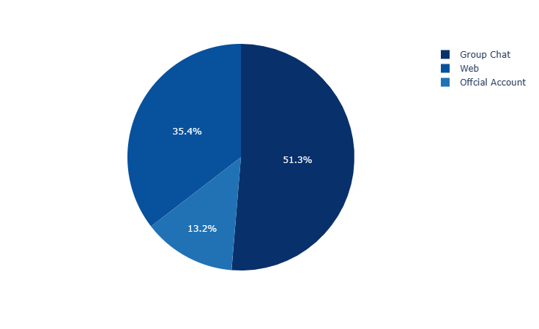
二、传播渠道分析
渠道对用户阅读量的贡献分布
主要渠道：
聊天会话——微信群
公众号推送
居民偏好：
微信群＞网页＞公众号
居民平台偏好

Slide 6
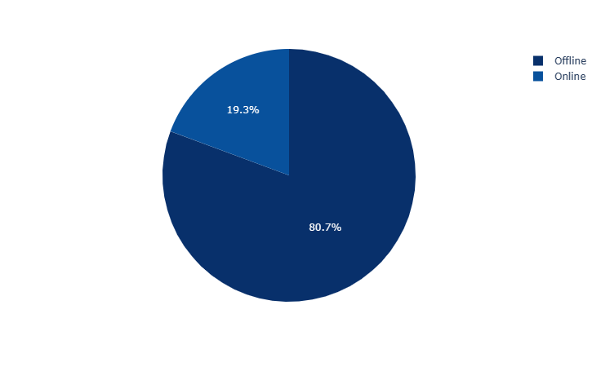
二、传播渠道分析
粉丝来源渠道分布（线上、线下）

Slide 7
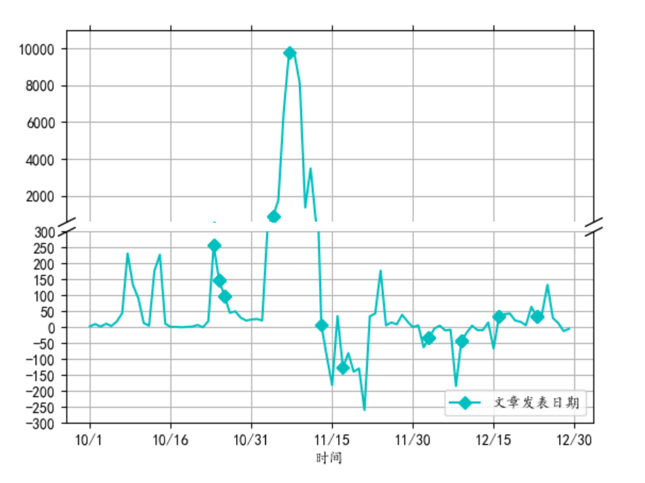
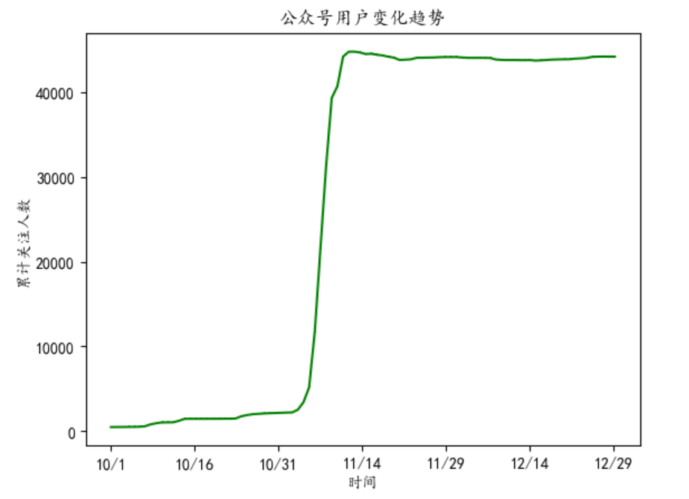
三、用户分析
公众号用户变化趋势
每日订阅量变化趋势

Slide 8
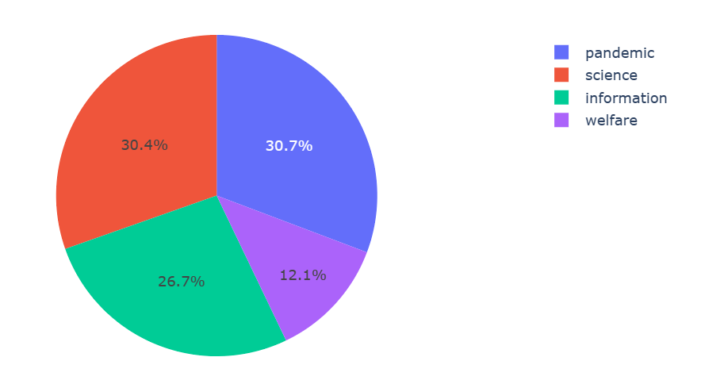
四、推文分析
内容对推文宣传程度的影响

Slide 9
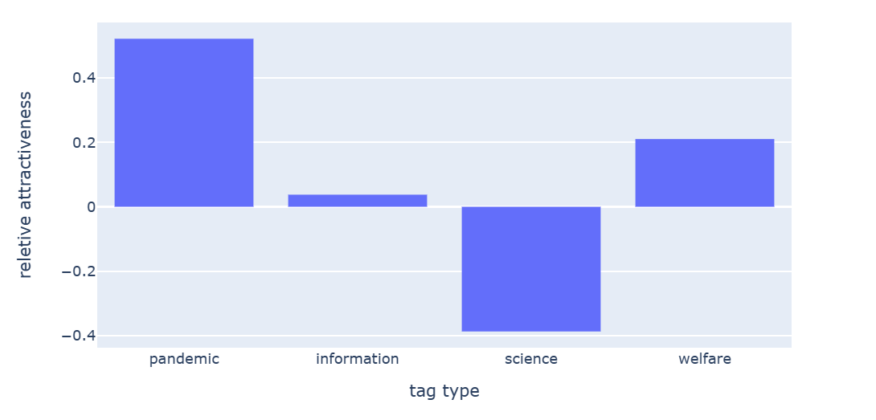
四、推文分析
内容对推文吸引力的影响

Slide 10
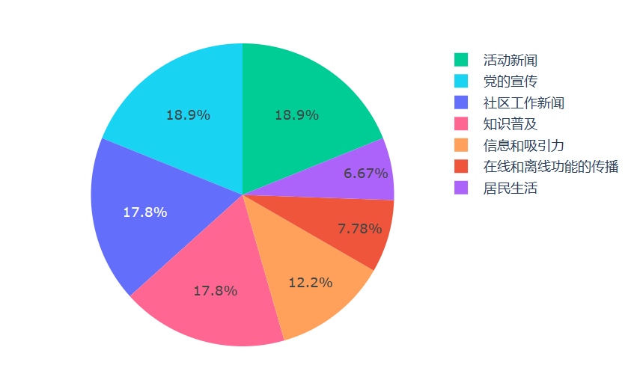
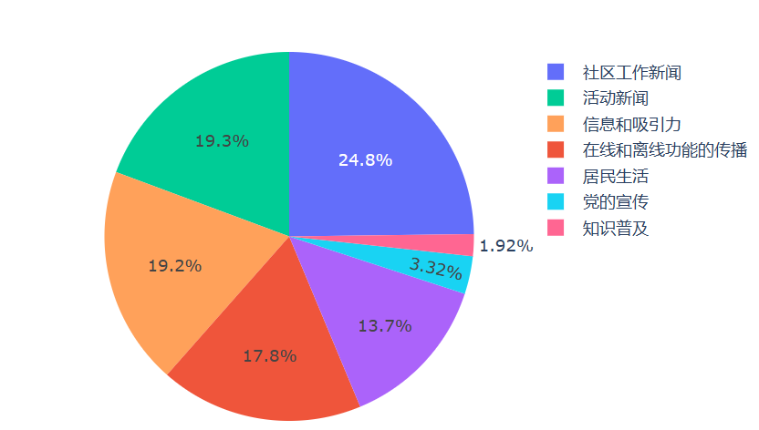
四、推文分析（其他社区公众号）
其他社区推文内容的比例
其他社区推文的阅读量分布

Slide 11
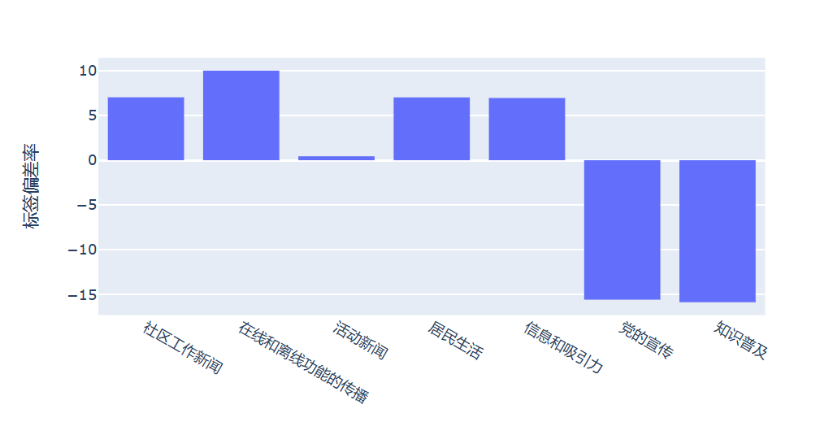
四、推文分析
不同内容的偏差率

Slide 12
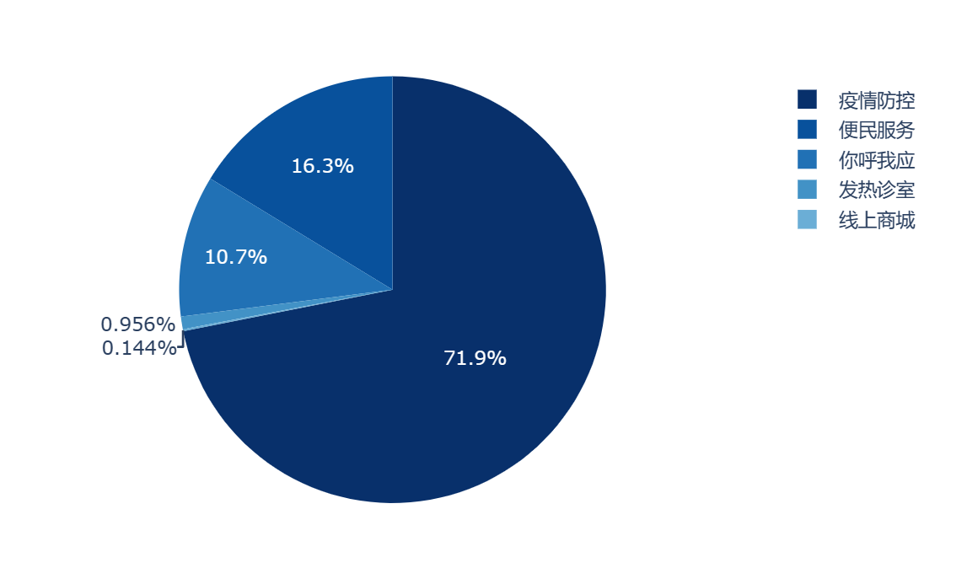
五、功能分析
问需金山功能使用比例总览

Slide 13
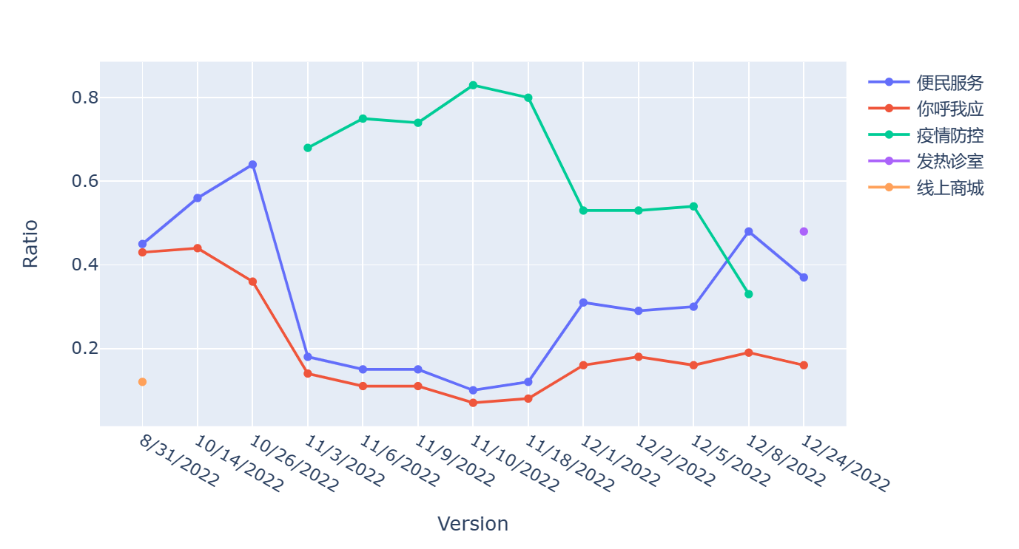
五、功能分析
不同版本各功能点击数占比

Slide 14
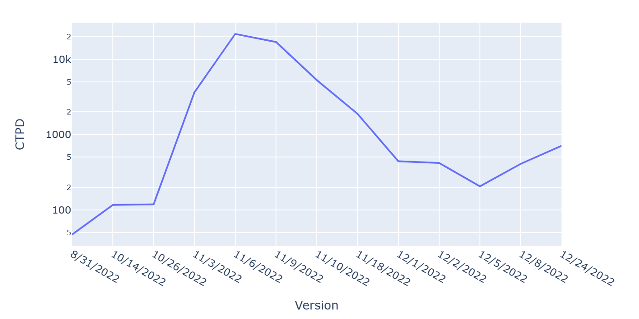
五、功能分析
不同版本中功能的每日点击次数(CTPD)

Slide 15
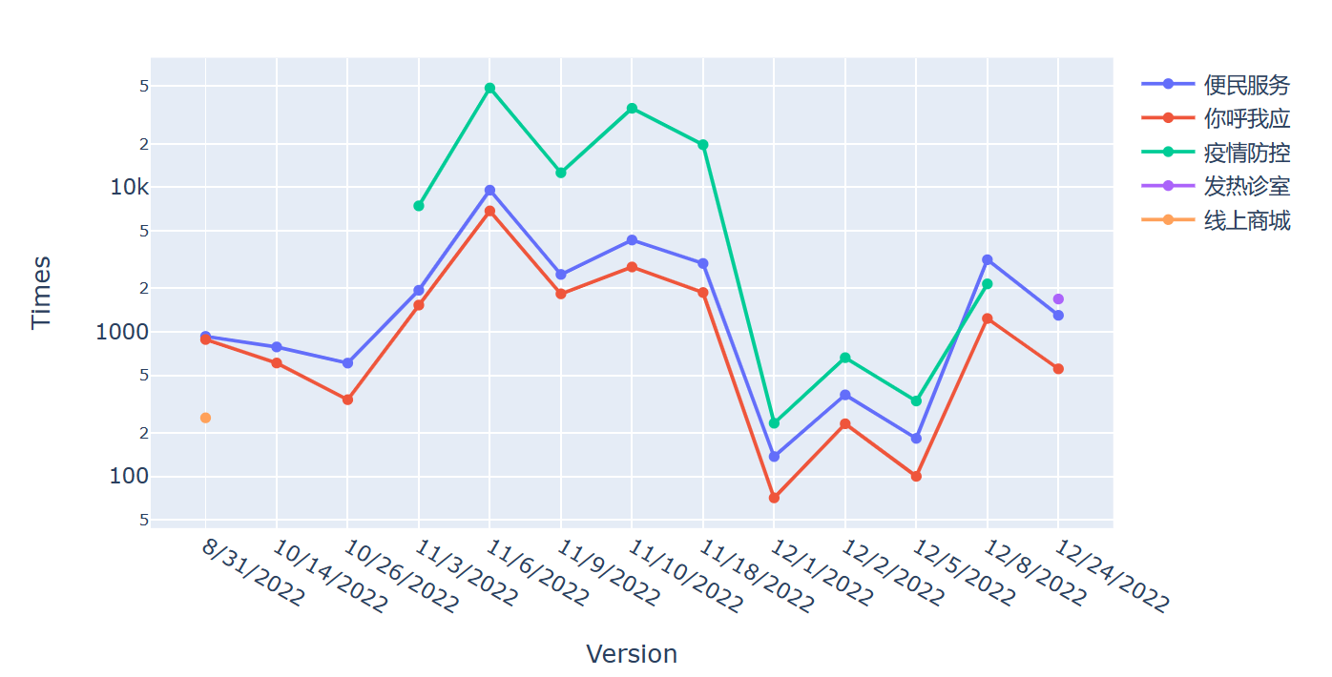
五、功能分析
不同版本功能的点击次数

Slide 16
六、总结与展望
结合以上多方面的数据分析，我们总结如下：
公众号可以增加业主群和线下活动的宣传；
用户对推文的内容有一定的偏好，可以适当调整推送内容的方向;
公众号可以尝试推出居民们需要的功能如整理社区重要公告与新闻。
我们也有一些回顾与展望：
我们对疫情政策这一因素的考量仍有不足，部分数据分析的结论和将来的实际情况可能会有所出入；
我们的数据基于疫情时代，如果要得到更准确的结论，离不开对未来数据持续的实时分析。

Slide 17
七、联系方式与页面展示
STAT3060J Team 2
王润秋 Runqiu Wang
杜易 Yi Du
林子翔 Zixiang Lin
杨程 Cheng Yang
kaneki993@sjtu.edu.cn
linzixiang@sjtu.edu.cn
Lmir_YC@sjtu.edu.cn
helloworldwrq@sjtu.edu.cn
Website: https://dzsyang.github.io/STAT3060J/

Slide 18
八、问答环节
Q & A

Slide 19

Thank You!

